Slide 1

Projet EMPLOI HANDICAP 65/32
Compte-rendu
suite aux présentations du 29 juin et du 06 juillet 2021 faites à Frédérique Fournier (Cheffe projet emploi - APF France handicap)

Slide 2
SOMMAIRE
La présentation du projet Emploi-handicap 65 a lieu lors de 2 réunions tenues les 29 juin et 6 juillet 2021 (cf planches présentées ci-après).
Participantes :
  Frédérique Fournier ,cheffe projet Emploi
  Aurélie Corbin, Responsable Régionale de l’Offre de Service Direction régionale Occitanie
  Odile Le Galliotte, Directrice Territoriale des Actions Associatives Gers et Hautes Pyrénées
  Christine Caselles, chef de projet Emploi-handicap 65/32 (mécénat de compétences Safran)
Suite aux échanges, principaux points :
  Le projet , fondé sur le déploiement d’un réseau d’employeurs actifs rencontre un très bon accueil, en particulier des petites entreprises. Basé sur le principe d’actions concrètes faites en commun, il contribue à faire changer le regard sur le handicap et donne du sens.
  Le nom et logo vont être complétés par une mention de type « par APF France handicap et son réseau de partenaires ». Ce qui permet de garder une identité propre au projet « Emploi-handicap » tout en faisant apparaître le rôle-clé de APF France handicap et en intégrant d’autres partenaires, associatifs entre autres. La version finale sera validée au niveau régional et la responsable de communication régionale s’assurera de la compatibilité avec les recommandations de la communication nationale.
  Un point spécifique sera fait rapidement avec Vincent Hivernat, responsable de service Emploi et Conseil Occitanie pour mettre en place les synergies entre ce projet et les dispositifs ou outils existants au niveau régional.
  Ressources : les ressources en administratif sont le point-clé de la réussite du déploiement de projet. La difficulté en est le financement, la délégation ayant fait le maximum de ses possibilités à ce jour. Par ailleurs, Frédérique Fournier se renseigne pour savoir si une forme d’appui pourrait être faite au niveau national.
  Financement : les demandes de financement sont à lancer, actions prévues auprès des fondations privées . Voir aussi possibilité de financement du Conseil Régional sur les actions innovantes, Aurélie Corbin se renseigne sur les possibilités de co-financement avec l’Agefiph.

Slide 3

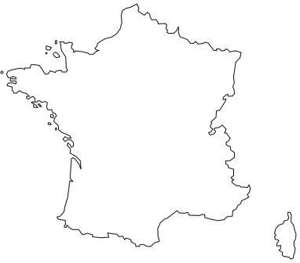



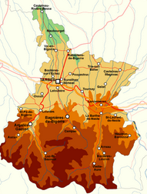
EMPLOI-HANDICAP 65, c’est quoi ?
Avant - projet
Démarrage projet
Fin projet
DEVELOPPEMENT
REGIONAL,
NATIONAL
2 ans pour changer les choses Déc 2022
2019
Janv. 2021
Demandeurs d’emploi en sit.handicap
18 % taux chômage (vs moy. nationale 9%)
3 000 personnes
400 licenciements / an pour inaptitude
Objectifs
Le réseau
Chômage 50%
Entreprises :
50 % des salariés  entreprises
< à 50 personnes
Petites entreprises peu accompagnées
Handicap

Slide 4
LE PROJET EN IMAGE
Organismes
MDPH, Pole emploi, Cap emploi, Mission locale, Agefiph, …
Réseau Emploi-handicap
Employeurs
Demandeurs d’emploi
Associations
APF France handicap, ADAPEI, UNADEV, …
Besoins
Expérimentation de solutions
Maintien dans l’emploi
Emploi direct
Emploi indirect

Slide 5
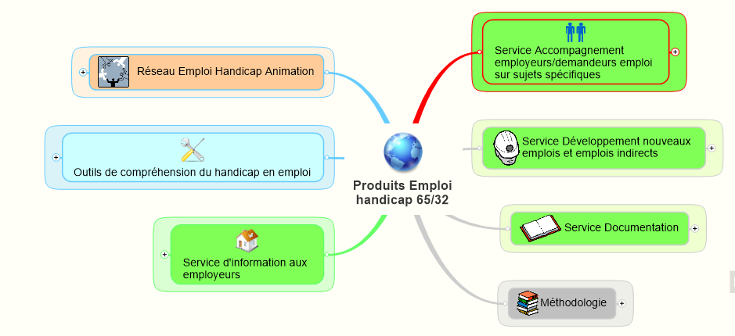

VUE D’ENSEMBLE – PRODUITS PROJET
Notes:
But de la planche : le projet est comme une entreprise, à la fin du projet, nous aurons des « produits » que nous mettrons à disposition du réseau et des demandeurs d’emploi en situation de handicap . Ces produits seront constitués de services déjà existants et de nouveaux services.
Développer et animer un réseau :
d ’employeurs (entreprises, commerçants, artisans,…) et de collectivités pro-actif et représentatifs de la structure économique du département
de demandeurs d’emploi en situation de handicap
de représentants d’organismes et associations existants (Pôle emploi, Cap emploi, MDPH, Agefiph , Mission locale, APF France handicap, ADAPEI…)
Lieu d’entraide , d’échanges d’infos, de partage d’expérience, d’acteurs-citoyens, creuset créatif pour des actions communes
Outils de compréhension du handicap en emploi :
Identifier les besoins en type d’emploi pour les personnes en situation de handicap
Identifier les besoins des entreprises en matière d’emploi de personnes en situation de handicap
Connaitre les différents handicaps et les attitudes à adopter
Savoir intégrer la personne dans les équipes et accompagner ses collègues
Connaître les exigences du fonctionnement en entreprise
Service d’information aux employeurs :
Plaque tournante d’information et d’orientation vers les services compétents
Service accompagnement employeurs/demandeurs emploi sur sujets spécifiques :
Ex : accompagner les demandeurs qui ont une orientation ESAT seulement,
Service développement nouveaux emplois et emplois indirects
Ex: soutien aux PME
Ex: Développer les recours aux solutions d’emploi indirects
Service Documentation :
Connaissance des entreprises
Connaissance des demandeurs d’emploi (statistiques)
Connaissance des acteurs, des aides,….
Méthodologie :
Formaliser la méthodologie déployable sur d’autres départements basée sur des expérimentations concrètes

Slide 6



LES ASSOCIES DU PROJET
MDPH 65
HELICOPTER ENGINES
Sponsor du projet
Porteur du projet
Mise à disposition de moyens
Soutien financier
Via le mécénat de compétences du chef de projet
Membre du réseau
Co-initiateur
de l’avant-projet

Slide 7

LES VALEURS
EMPLOI-HANDICAP 65
FORCE
DU
GROUPE
BIENVEILLANCE
PERSÉVÉRANCE
ENTHOUSIASME
EFFICACITÉ
ENTRAIDE
FOI EN L’HUMAIN
CRÉATIVITÉ
ÉQUITÉ
D’après la méthode du Vaisseau des valeurs_Ecole du génie mutuel_Bernard LEBLANC-HALMOS
Notes:
Les valeurs du projet en sont l’ADN et nous servent de guide dans nos actions.
Tout d’abord, la coque qui nous soutient , c’est l’ENTRAIDE.
Ensuite, ce qui nous tient, qui fait notre structure, le mât, c’est la FORCE DU GROUPE.
A l’opposé, ce qui nous équilibre, ce qui nous fait garde la stabilité, la quille, c’est l’EQUITE
Ce qui nous tire vers l’avant, à la proue, c’est la CREATIVITE
Ce qui nous pousse, à la poupe, c’est la FOI EN L’HUMAIN
Pour avancer, il faut des voiles. D’abord la grand voile de l’ENTHOUSIASME et à l’arrière celle de la PERSEVERANCE
Et pour qu’un bateau arrive à bon port, il faut un gouvernail, pour nous c’est l’EFFICACITE
Mais tout ceci serait incomplet, sans une voile qui enveloppe et permet d’avancer vite, le spi de la BIENVEILLANCE

Slide 8


ORGANISATION PROJET : LES RÔLES
Rôle pour une durée de 6 mois
Capitaine en second
(Employeur S.BOULENGEOT)
Membres
Animateurs d’équipe
Animateur Parrainage
Capitaine
(Chef de projet
Emploi-handicap 65: C.CASELLES)
Animateur formations
Animation communication
Organisateur évènements
Secrétaire/Trésorier
Hôtes d’accueil
Notes:
Rôles : sont ouverts, changent de responsables tous les 6 mois, peuvent tenus en binôme par employeurs, personnes en recherche emploi ,bénévoles associations
Capitaine en second: seconde le chef de projet sur l’ensemble des activités et anime l’ensemble des animateurs d’équipe au travers de points réguliers
Animateur d’équipe : en charge d’une équipe de membres : il les contacte entre 2 réunions pour identifier les besoins et voir l’avancement des actions, il fait part des besoins au capitaine en second et/ou au chef de projet
Animateur formations : en accord avec le chef de projet, en charge d’organiser les formations pour les membres du réseau, il prépare et présente ou fait présenter le point formation de 5 mn des réunions mensuelles.
Organisateur événements : il propose et organise des événements de rencontre, de découverte entre les membres du réseau ou grand public
Hôtes d’accueil : en charge de l’accueil des nouveaux membres à chaque réunion, ils répondent à leurs questions et les recontactent pour savoir s’ils adhèrent au réseau
Secrétaire/Trésorier : tient à jour la liste des membres, le planning des ateliers ,des conférences lors des réunions mensuelles, des actions en cours ; il est en charge des dépenses/recettes des événements en lien avec l’organisateur d’évènements et le chef de projet.
Animateur de communication : il est en charge de faire connaître le réseau Emploi-handicap sur les divers moyens de communication.
Animateur parrainage : il est en charge de former les nouveaux parrains et marraines, de répondre aux questions et de s’assurer du bon déroulement des parrainages.

Slide 9
SOMMAIRE
Emploi handicap 65, c’est quoi?
Le projet en image
Vue d’ensemble – Les produits du projet
Les associés du projet
Les valeurs du réseau
Présentation de l’organisation du réseau
Le rôle du membre réseau
La situation du projet : indicateurs
Macro-planning
Actions en cours
Noms et logos étudiés
Echanges
En annexe : description détaillée du projet

Slide 10
LE RÔLE DU MEMBRE RÉSEAU ENTREPRISE
DONNER DE SON TEMPS (environ 2h/mois)
Plusieurs formes sont possibles :
PARRAINAGE
  De demandeurs d’emploi RQTH : (re)donnez « confiance en soi» en apportant votre expérience.
  D’entreprise: vous communiquez sur le handicap en entreprise en le démystifiant auprès de vos pairs et vous invitez d’autres entreprises à rejoindre le réseau
  Emploi: vous créez des opportunités de rencontres entre entreprise et demandeurs d’emploi RQTH.
SOUTIEN : Vous participez à l’animation des ateliers mensuels:
  Pour demandeurs d’emploi RQTH : aide à la création de CV, de lettre de motivation , coaching recrutement, préparation entretien d’embauche

Slide 11
LE RÔLE DU MEMBRE RÉSEAU ENTREPRISE
DONNER DE SON TEMPS (environ 2h/mois)
ENTREPRISE « HANDI-BIENVEILLANTE »
  Vous développez pour vous et vos salariés la connaissance du handicap et de l’emploi-handicap.
  Vous participez à des actions d’intégration (journée découverte dans votre entreprise, stages ,..)
  Vous améliorez l’accessibilité de votre entreprise aux différents types de handicap
  Vous menez des actions préventives en matière de maintien dans l’emploi.
DEMANDE DE SERVICES : Vous orientez vos achats de produits et de services
  Vers des ESAT
  Vers des entreprises adaptées

Slide 12
SOMMAIRE
Emploi handicap 65, c’est quoi?
Le projet en image
Vue d’ensemble – Les produits du projet
Les associés du projet
Les valeurs du réseau
Présentation de l’organisation du réseau
Le rôle du membre réseau
La situation du projet : indicateurs
Macro-planning
Actions en cours
Noms et logos étudiés
Echanges
En annexe : description détaillée du projet

Slide 13
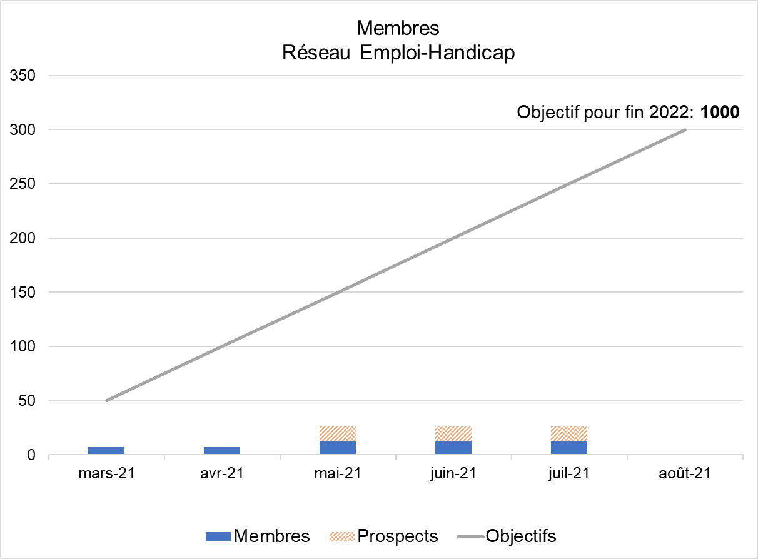

PROJET EMPLOI HANDICAP 65/32
C’EST QUOI?
POINT PROJET EMPLOI HANDICAP 65/32 : Situation Juin 21 (1/2)
STATUT | AVANCEMENT |  | DATE | 23/06/2021
En-cours | Phase 1 : structuration → juin-sept 2021 |  | Chef de projet

Slide 14
PROJET EMPLOI HANDICAP 65/32
C’EST QUOI?
POINT PROJET EMPLOI HANDICAP 65/32 : Situation Juin 21 (2/2)
TACHES TERMINEES | PROCHAINES ETAPES Juin/Juillet 2021
65% présentations organismes faites Analyse stratégie marque;, nom, logo faite avec agence Rouge marketing 9 cas pilotes en cours 24/06 Présentation projet député JB Sempastous | 29/06 : présentation projet national Finaliser nom et logo projet et plan de communication Organiser 6°réunion réseau employeurs (5 Juillet) Formaliser organisation des bénévoles (missions, suivi, recrutement) et des cas pilotes (modèle, suivi) Définir cas-types suivi en individuel
RISQUES/PROBLEMES A DISCUTER | DECISIONS ATTENDUES
Les cas pilotes et le suivi du projet vont nécessiter des ressources Recherche de subventions à faire

Slide 15
PROJET EMPLOI HANDICAP 65/32
C’EST QUOI?
PROJET EMPLOI HANDICAP 65/32
Besoins en ressources
Le déploiement du projet va nécessiter des ressources :
Suivi administratif ( organisation réunions, suivi des actions des membres et des bénévoles,…)
Ponctuellement, d’analyse de données (marché des demandeurs d’emploi,offres,…)

Slide 16
PROJET EMPLOI HANDICAP 65/32
C’EST QUOI?
PROJET EMPLOI HANDICAP 65/32
Accompagnements individuels de demandeurs d’emploi :
7 en cours (dont 1 avec Mission locale et 1 avec SAVS Gers)
3 en attente (à contacter).
Profils : recherche d’emploi en milieu ordinaire et en ESAT, 1° emploi ou reconversion.

Slide 17
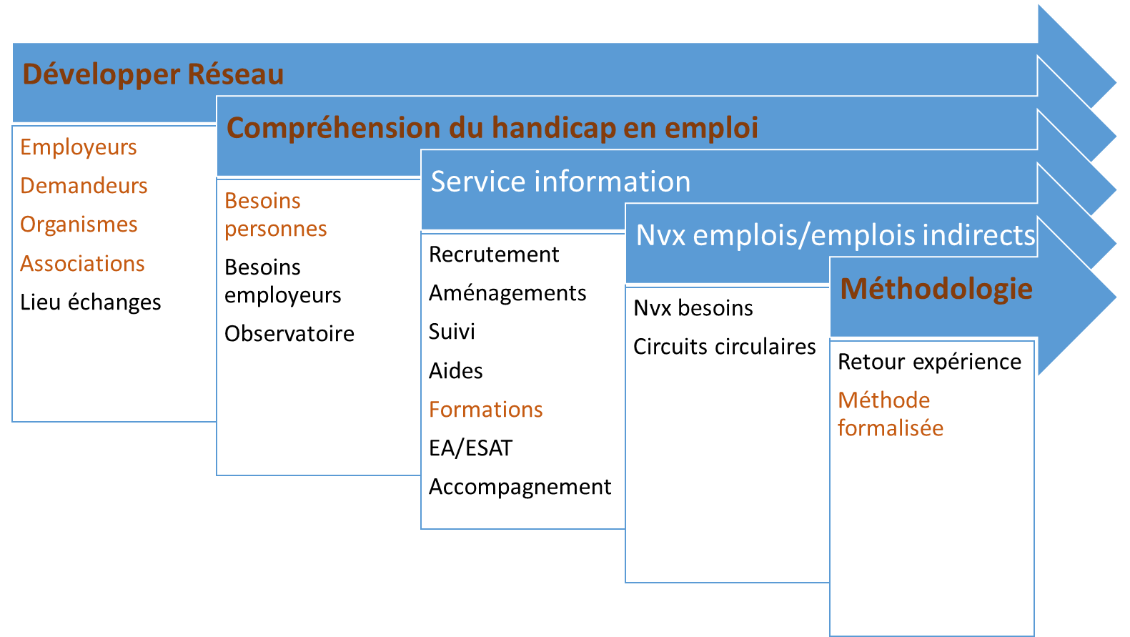
PROJET EMPLOI HANDICAP 65/32
C’EST QUOI?
PROJET EMPLOI HANDICAP 65/32
Macro-planning (en marron les domaines d’action prévus ce trimestre)

Slide 18
PROJET EMPLOI HANDICAP 65/32
C’EST QUOI?
PROJET EMPLOI HANDICAP 65/32
Quelques actions en cours :
Objectif : consolider la structure du projet avant de déployer le réseau
  Imaginer une méthode pour organiser les actions bénévoles avec les membres employeurs, demandeurs emploi et autres
  Déployer les contacts avec les organismes d’insertion et Territoire zéro chômeur
  Identifier les sources d’information en régional et national pour répondre aux questions des employeurs et des demandeurs d’emploi RQTH.

Slide 19

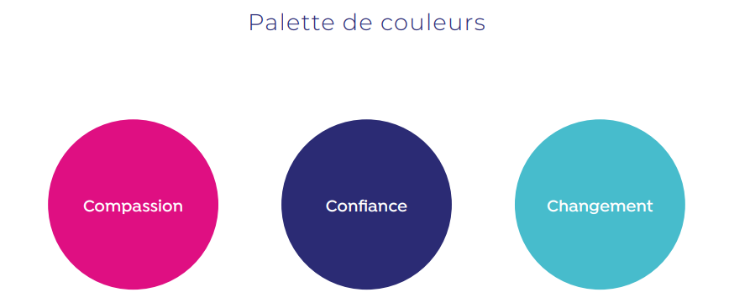
PROJET EMPLOI HANDICAP 65/32
C’EST QUOI?
PROJET EMPLOI HANDICAP 65/32
NOM et LOGO étudiés
L’analyse a été réalisée par l’agence Rouge marketing, membre du réseau Emploi-handicap, ce qui a permis d’avoir une proposition professionnelle basée sur une étude de stratégie de marque et de vérifier que le nom et le logo ne poseraient pas de problème si leur utilisation était étendue hors région.
Les couleurs seront affinées avec la charte graphique de l’APF France handicap (ce sont des couleurs autorisées).
Suite aux échanges: nom et logo validés sous réserve de les compléter par une mention du type « par APF France handicap et son réseau de partenaires » : à étudier avec l’agence Rouge marketing.

Slide 20
PROJET EMPLOI HANDICAP 65/32
C’EST QUOI?
PROJET EMPLOI HANDICAP 65/32
ECHANGES
Voir points principaux en page 2

Slide 21
PROJET EMPLOI HANDICAP 65/32
C’EST QUOI?
PROJET EMPLOI HANDICAP 65/32
ANNEXES : Description détaillée du projet

Slide 22
PROJET EMPLOI HANDICAP 65/32
C’EST QUOI?
PROJET EMPLOI HANDICAP 65/32 : C’est quoi ?
Un projet né en 2019 qui entre dans sa phase active.
Une réalité :
  Taux de chômage doublé pour les personnes handicapées (18% vs 9%),
  Près de 400 personnes/an licenciées pour inaptitude professionnelle dans le 65
  3000 demandeurs d’emploi dans le 65 →surtout des problèmes de reconversion
Constat :
  Accompagnement plus ciblé sur les demandeurs d’emploi que sur les entreprises
  L’emploi est dans les petites entreprises, peu sollicitées sur le sujet (90% entreprises du 65 ont moins de 20 salariés ; 55% des salariés travaillent dans des entreprises de moins de 50 salariés)
But du projet
  Favoriser l’emploi des personnes en situation de handicap sur le 65 (direct et/ou indirect) par la création et la mobilisation d’un réseau d’entreprises et de collectivités de taille et de domaines d’activité variés.
  Formaliser une méthodologie basée sur des expérimentations concrètes afin de pouvoir la reproduire dans d’autres départements.

Slide 23
PROJET EMPLOI HANDICAP 65/32 L’origine
Le projet Emploi handicap a commencé en 2019 par des échanges entre la délégation APF France handicap 65/32 et Christine Caselles qui souhaitait mettre son expérience de référent handicap et d’animatrice de cellule maintien dans l’emploi acquise dans une grande entreprise aéronautique du 64, au service des PME et demandeurs d’emploi des Hautes Pyrénées. L’idée de départ était qu’il y avait un accompagnement à apporter aux entreprises et collectivités pour faciliter l’emploi des personnes en situation de handicap.
La pré-étude du projet a été faite en 2019 à partir d’entretiens avec la MDPH 65 , Pole emploi, Cap emploi et divers interlocuteurs accompagnant les demandeurs d’emploi en situation de handicap. Elle a permis de confirmer qu’un secteur était peu traité à ce jour, celui de l’animation et de l’implication d’un réseau d’entreprises et de collectivités.
En 2020, un premier réseau a été créé avec quelques entreprises pionnières. Cela a permis de confirmer le besoin , la méthode et d’identifier des pistes d’actions.

Slide 24
PROJET EMPLOI HANDICAP 65/32 : La situation actuelle
Nous faisons ce projet parce que nous croyons que tous ensemble (entreprises, collectivités, demandeurs d ’emploi RQTH, organismes d’accompagnement, associations) nous pouvons trouver et mettre en œuvre les solutions concrètes qui vont faire baisser le taux de chômage des personnes en situation de handicap.
Le but , objectifs et étapes du projet sont décrits dans les planches suivantes.
Depuis janvier 2021, grâce à un mécénat de compétences, Christine Caselles a été détachée par son entreprise, Safran Helicopter Engines pour mettre en œuvre ce projet.
La première étape prévue est l’élargissement du réseau à d’autres entreprises et collectivités.

Slide 25
OBJECTIFS
PROJET EMPLOI HANDICAP 65/32 : Les objectifs
Diminuer de 50% le taux de chômage des personnes en situation de handicap dans le 65 sur 2 ans (2021-2022).
Mettre en œuvre les solutions pérennes pour que ce taux de chômage reste au niveau de la moyenne départementale.
Avoir une méthodologie formalisée pour la déployer sur d’autres départements.

Slide 26
ETAPES DU PROJET
PROJET EMPLOI HANDICAP 65/32 : Les étapes
Développer et animer un réseau :
  d ’employeurs (entreprises, commerçants, artisans,…) et de collectivités pro-actif
  de demandeurs d’emploi en situation de handicap
  de représentants d’organismes et associations existants (Pôle emploi, Cap emploi, MDPH, Agefiph , Mission locale, APF France handicap, ADAPEI…)
Identifier les besoins en type d’emploi pour les personnes en situation de handicap
Identifier les besoins des entreprises en matière d’emploi de personnes en situation de handicap
  Faciliter des solutions d’emploi et en imaginer de nouvelles en s’appuyant sur :
  Le réseau Emploi-handicap
  les compétences des organismes et associations existants (Pôle emploi, Cap emploi, MDPH, Agefiph, APF France handicap, ADAPEI…)
Développer les recours aux solutions d’emploi indirects
Mettre en œuvre, si nécessaire, un service de soutien pérenne aux entreprises
Formaliser la méthodologie déployable sur d’autres départements

